Slide 1

Websocket

Slide 2



TCP-IP
Valós-idejű kapcsolat kliens és szerver között

Slide 3
Játék - ranglista
F5 – F5 – F5
Polling
Websocket
Hogan közvetítsük a változtatásokat?
Frissítsék a felhasználók az oldalt, az küld új HTTP kérést
Időközönként küldjön a kliens új lekérdezést, amely frissíti a ranglistát
Hozzunk létre egy kapcsolatot, amely élő, kétirányú kommunikációra alkalmas

Slide 4
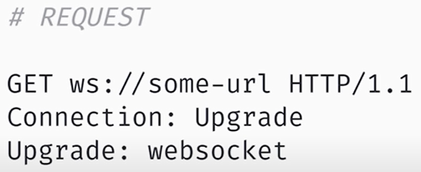
1. Lépés
A kliens küldjön egy HTTP kérést a szervernek, hogy nyisson egy websocket kapcsolatot

Slide 5
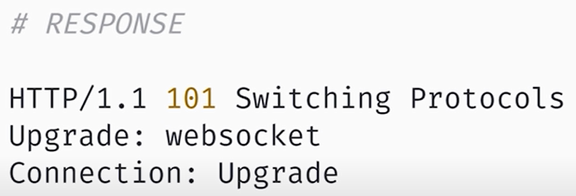
2. lépés
Ha a szerver elfogadja, akkor 101 választ küld.
Kézfogás megtörtént.

Slide 6

TCP-IP
Kétirányú, valós idejű kapcsolat

Slide 7
TCP-IP
Addig él a kapcsolat, amíg az egyik fél le nem zárja

Slide 8
01
Chat alkalmazások
02
Online játékok
Felhasználási területek
03
Sporteredmények, tőzsde
04
Google Docks

Slide 9
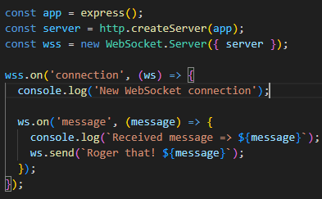
WebSocket alkalmazás
Node és ws
Valós idejű üzenetküldés kliens és szerver között
Esemény alapú kommunikáció

Slide 10

Socket.io
WebSocket kiegészítése
Fallback
Automatikus újracsatlakozás
Csoportosítás

Slide 11
Spring STOMP
Simple Text Oriented Messaging Protocol (STOMP)
WebSocket feletti protokoll
Spring által támogatott
Könnyen használható
Architektúra:
Broker: Az üzenetek elosztásának kezelése
Kliens: Üzenetek küldése és fogadása
Controller: Beérkező üzenetek kezelése és válaszok küldése

Slide 12
Összehasonlítás
 | WebSocket | Socket.io | Spring STOMP
Egyszerűség | Közepes | Könyű | Közepes
Böngésző kompatibilitás | Korlátozott | Széleskörű | Széleskörű
További funkciók | Nincs | Újracsatlakozás, Szobák | Broker, STOMP protokoll
Szerver oldali támogatás | Lightweight | Node.js | Spring

Slide 13
Mikor mit használjak?
WebSocket: (ws) egyszerű, valós idejű kommunikációhoz.
Socket.IO-t kiegészítő funkciókhoz és szélesebb böngésző támogatáshoz.
Spring STOMP-ot, ha Java/Spring alkalmazásokhoz van szükséged fejlett üzenetküldési képességekre.

Slide 14
Köszönöm a figyelmet!
Források:
Docs.Spring.io – stomp - https://docs.spring.io/spring-framework/reference/web/websocket/stomp.html
Socket.io - https://socket.io/
Wikipédia - https://en.wikipedia.org/wiki/WebSocket
Fireship-io - https://github.com/fireship-io

